Slide 1
المحاضرة الرابعة
المرحلة / الثانية
مادة / اوربا في العصور الوسطى
اعداد / د. فاتن محي محسن

Slide 2
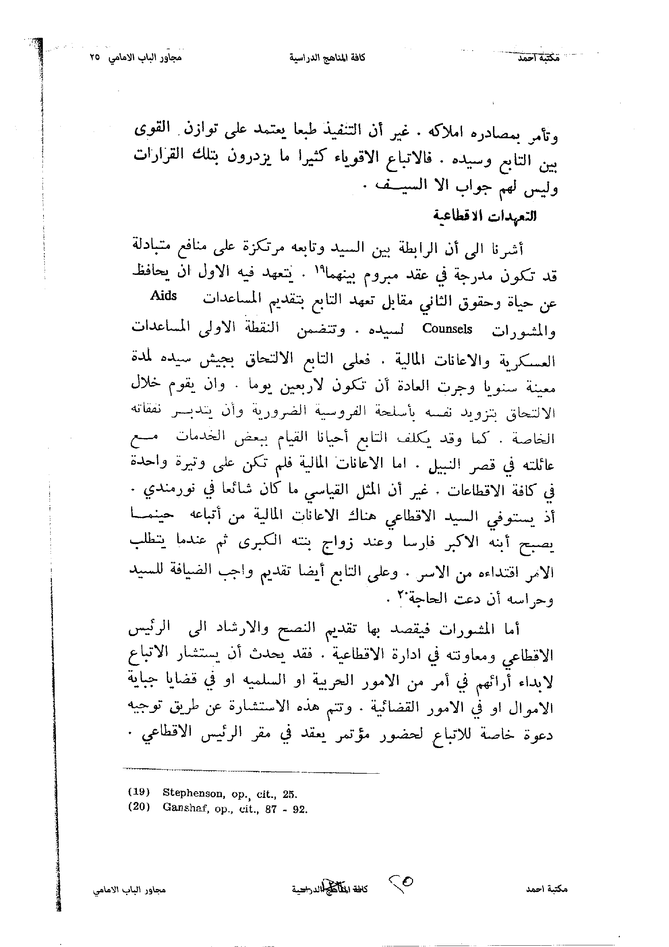

Slide 3
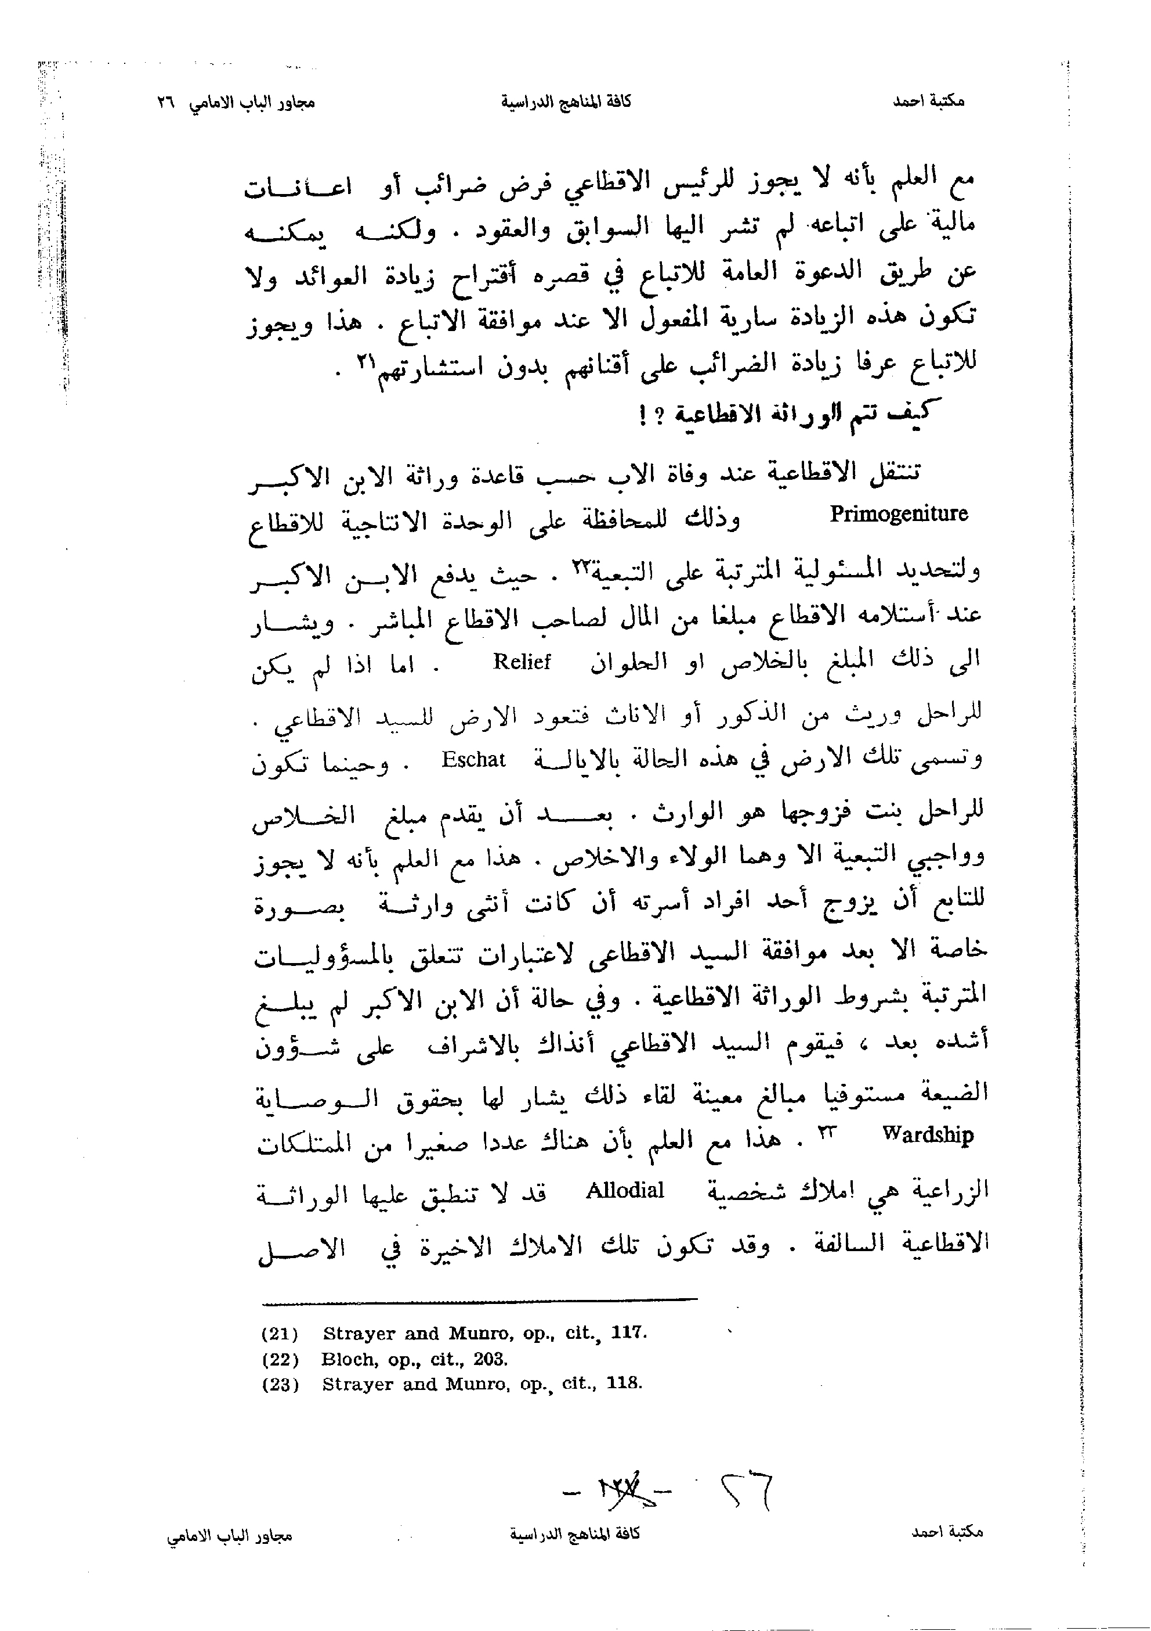

Slide 4
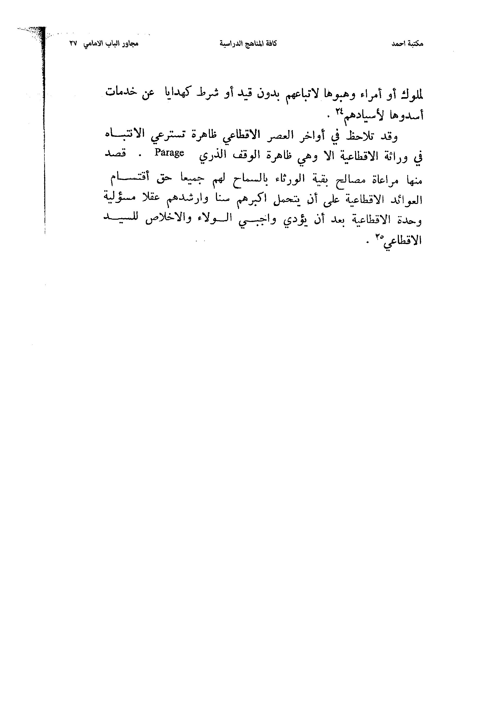

Slide 5
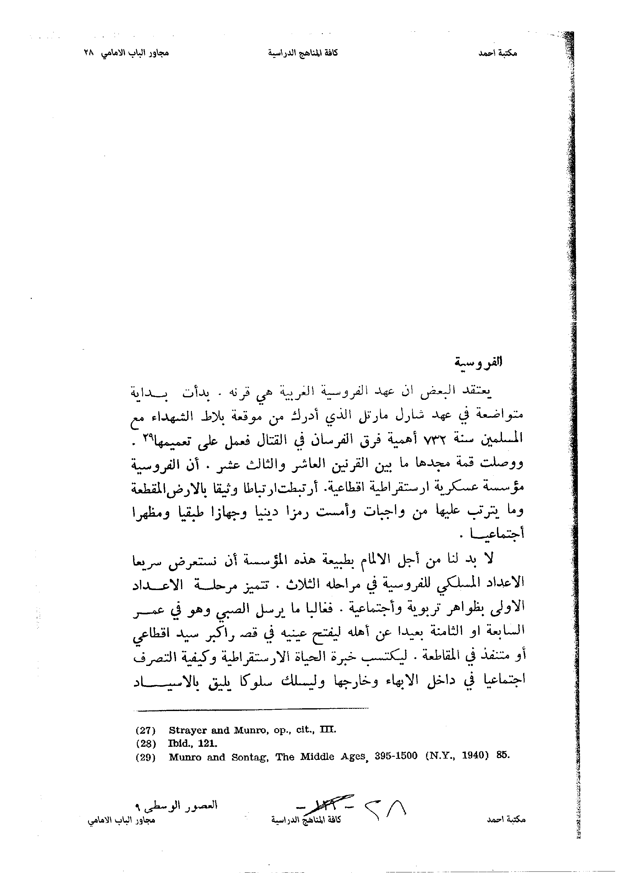

Slide 6
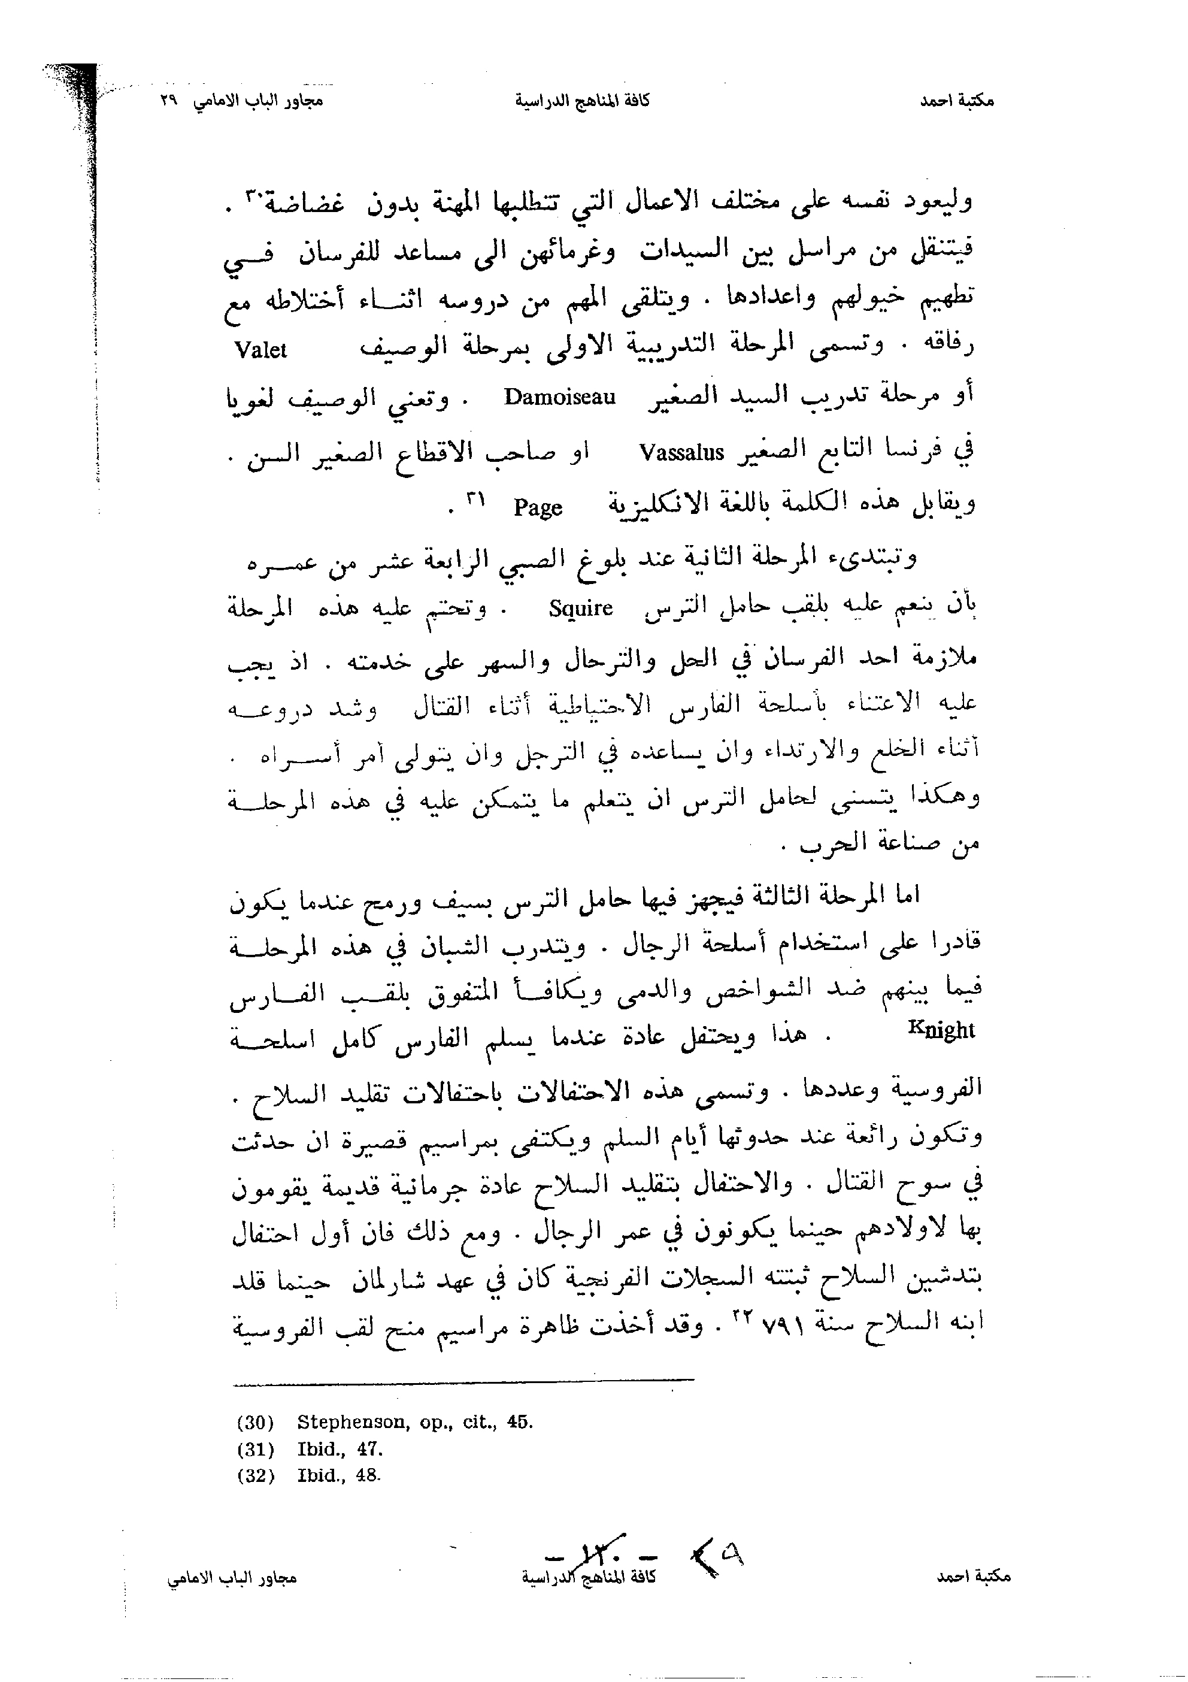

Slide 7
